Slide 1



1. Phân số với tử và mẫu là số nguyên (Tiết 1/3)
PHÒNG GD&ĐT………..
TRƯỜNG THCS ………….……
SỐ HỌC 6 - CHƯƠNG V
PHÂN SỐ VÀ SỐ THẬP PHÂN
Giáo viên:……………………………

Slide 2
CHƯƠNG V:
PHÂN SỐ VÀ SỐ THẬP PHÂN
PHÂN SỐ VỚI TỬ VÀ MẪU LÀ SỐ NGUYÊN
CÁC PHÉP TÍNH VỚI PHÂN SỐ
SỐ THẬP PHÂN
CÁC PHÉP TÍNH VỚI SỐ THẬP PHÂN
TỈ SỐ. TỈ SỐ PHẦN TRĂM. LÀM TRÒN SỐ

Slide 3

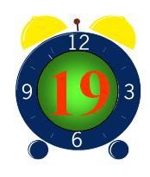

HOẠT ĐỘNG MỞ ĐẦU
Hoạt động nhóm (1 phút)
Hoạt động theo nhóm 4 người
Viết các ví dụ về phân số lên bảng nhóm
và trình bày
0
15
HẾT GIỜ
45
30

Slide 4

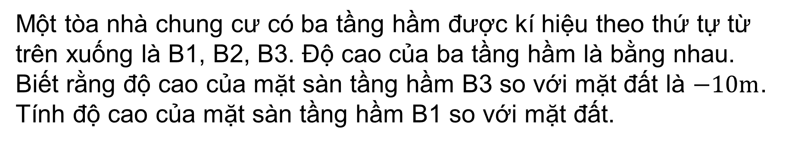

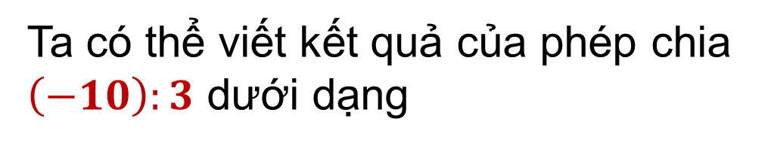

Một tòa nhà chung cư có ba tầng hầm được kí hiệu theo thứ tự từ trên xuống là B1, B2, B3. Độ cao của ba tầng hầm là bằng nhau. Biết rằng độ cao của mặt sàn tầng hầm B3 so với mặt đất là $−10m$. Tính độ cao của mặt sàn tầng hầm B1 so với mặt đất.
Bài làm
Độ cao của mặt sàn tầng hầm B1 so với mặt đất là:
$$(−10):3$$
HOẠT ĐỘNG HÌNH THÀNH KIẾN THỨC
Ta có thể viết kết quả của phép chia $\left(−10\right):3$ dưới dạng
B1
?
$$\frac{−10}{3}$$
-10m
B2
B3

Slide 5



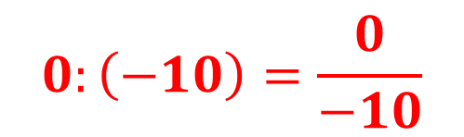
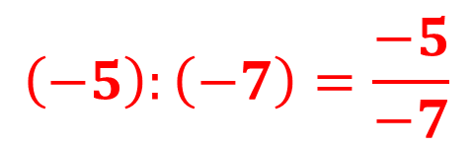

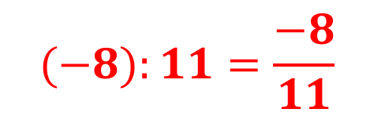
Viết kết quả phép chia a : b trong mỗi trường hợp sau theo mẫu:
a | b | Kết quả a : b
22 | 5
-8 | 11
3 | -8
-5 | -7
0 | -10
$$22:5=\frac{22}{5}$$
$$(−8):11=\frac{−8}{11}$$
$$\frac{a}{b}$$
là phân số
$$3:\left(−8\right)=\frac{3}{−8}$$
HOẠT ĐỘNG HÌNH THÀNH KIẾN THỨC
$$\left(−5\right):\left(−7\right)=\frac{−5}{−7}$$
$$0:\left(−10\right)=\frac{0}{−10}$$

Slide 6

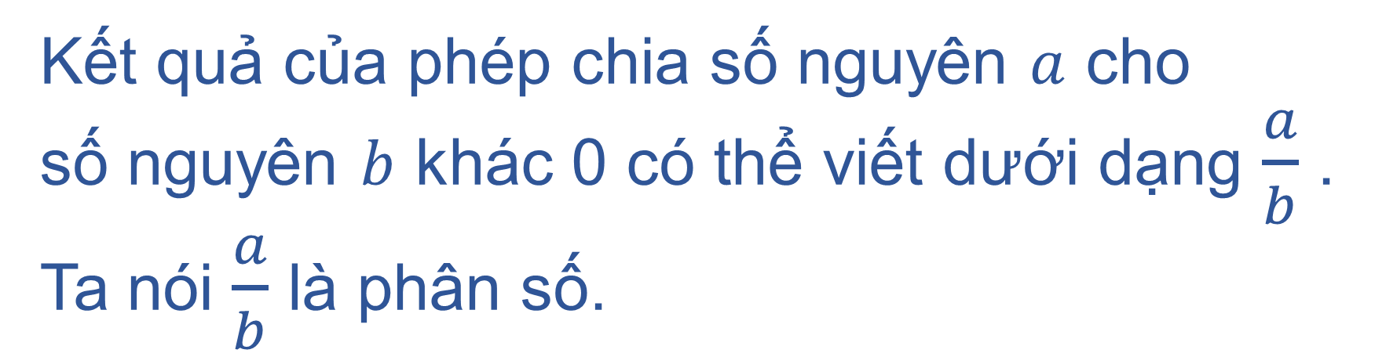
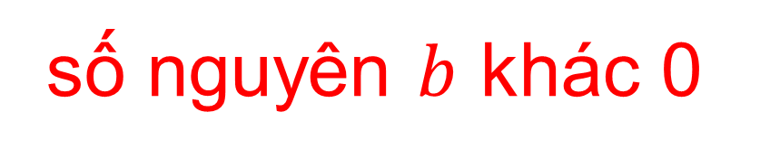
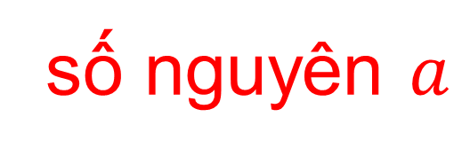
Khái niệm phân số
Kết quả của phép chia số nguyên $a$ cho
số nguyên $b$ khác 0 có thể viết dưới dạng $\frac{a}{b}$ .
Ta nói $\frac{a}{b}$ là phân số.
số nguyên $a$
số nguyên $b$ khác 0
HOẠT ĐỘNG HÌNH THÀNH KIẾN THỨC

Slide 7

Hoạt động nhóm đôi
Làm bài Luyện tập 1, Luyện tập 2 SGK trang 26.
Thời gian: 2 phút
Hết thời gian, đại diện của 2 nhóm lên bảng trình bày
HOẠT ĐỘNG HÌNH THÀNH KIẾN THỨC

Slide 8


Luyện tập 1. Viết và đọc phân số trong mỗi trường hợp sau:
 | Viết | Đọc
a) Tử số là – 6, mẫu số là 17
b) Tử số là – 12, mẫu số là -37
$$\frac{−6}{17}$$
Âm sáu phần mười bảy
$$\frac{−12}{−37}$$
Âm mười hai phần âm ba mười bảy

Slide 9
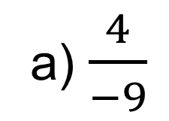
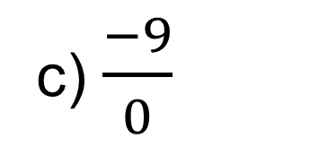
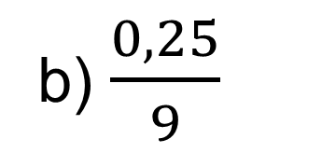
Luyện tập 2. Cách viết nào sau đây cho ta phân số:
a) $\frac{4}{−9}$
Là phân số
b) $\frac{0,25}{9}$
Không là phân số vì 0,25 không phải là số nguyên
c) $\frac{−9}{0}$
Không là phân số vì mẫu số phải khác 0

Slide 10

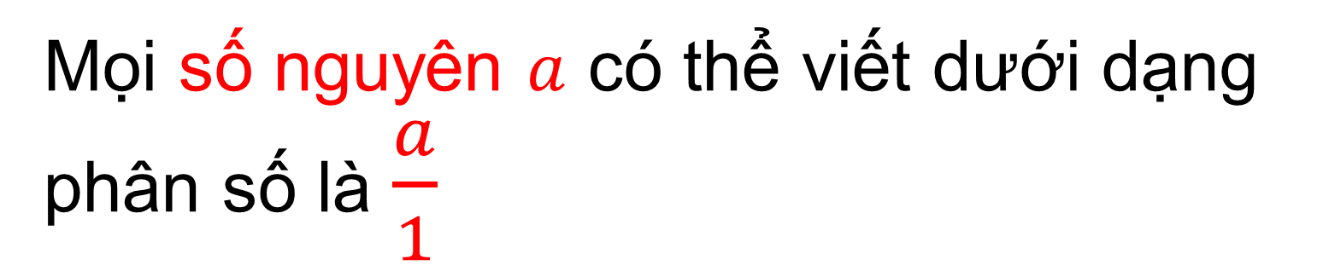
Qua Ví dụ 2, ta thấy:
Mọi số nguyên $a$ có thể viết dưới dạng phân số là $\frac{a}{1}$
HOẠT ĐỘNG HÌNH THÀNH KIẾN THỨC

Slide 11
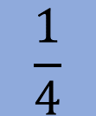
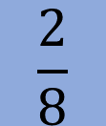
Viết các phân số biểu thị phần đã tô màu trong mỗi hình bên
$$\frac{1}{4}$$
HOẠT ĐỘNG HÌNH THÀNH KIẾN THỨC
$$\frac{2}{8}$$
=

Slide 12
Khái niệm hai phân số bằng nhau
Hai phân số được gọi là bằng nhau nếu chúng cùng biểu diễn một giá trị.
HOẠT ĐỘNG HÌNH THÀNH KIẾN THỨC

Slide 13






$$1$$
$$2$$
$$\frac{1}{4}$$
=
$$\frac{2}{8}$$
$$4$$
$$8$$
.
=
.
(= 8)
HOẠT ĐỘNG HÌNH THÀNH KIẾN THỨC

Slide 14
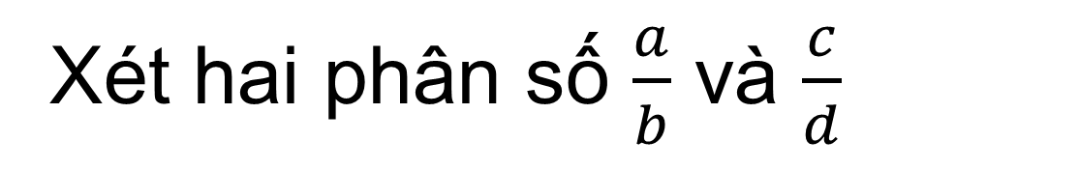

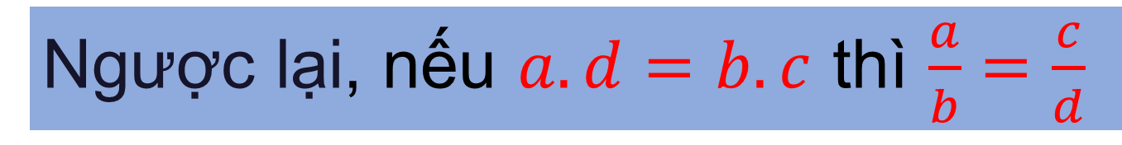
Quy tắc bằng nhau của hai phân số
Xét hai phân số $\frac{a}{b}$ và $\frac{c}{d}$
Nếu $\frac{a}{b}=\frac{c}{d}$ thì $a.d=b.c$
HOẠT ĐỘNG HÌNH THÀNH KIẾN THỨC
Ngược lại, nếu $a.d=b.c$ thì $\frac{a}{b}=\frac{c}{d}$

Slide 15

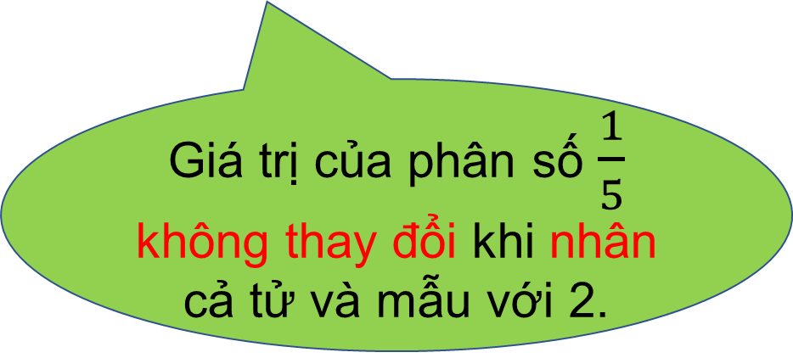
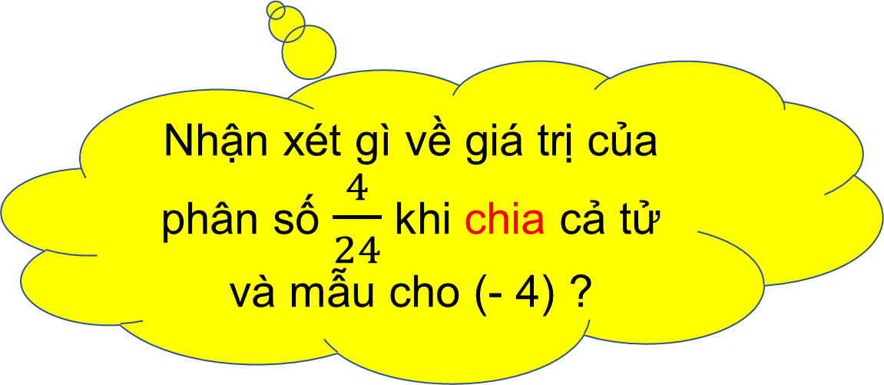
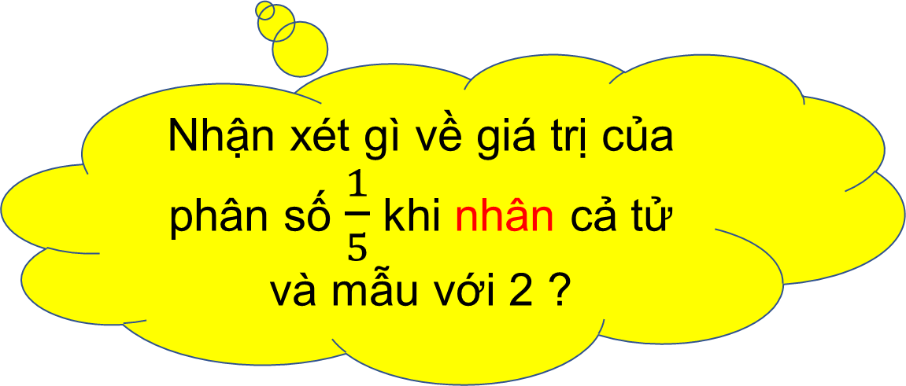
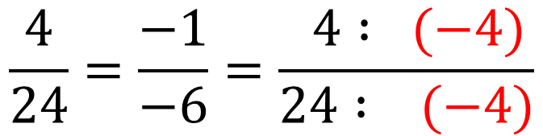
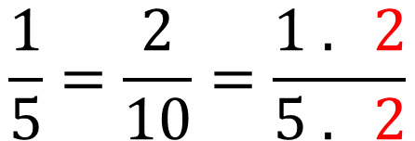
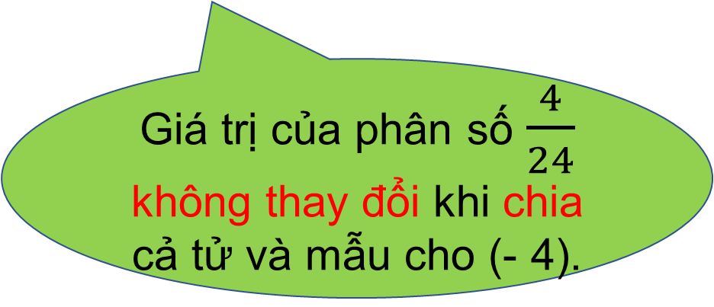
?
Tìm số nguyên thích hợp ở
?
?
$$\frac{1}{5}=\frac{2}{10}=\frac{1 . 2}{5 . 2}$$
$$\frac{4}{24}=\frac{−1}{−6}=\frac{ 4 : (−4)}{24 : (−4)}$$
a)
b)
?
?
Nhận xét gì về giá trị của phân số $\frac{1}{5}$ khi nhân cả tử và mẫu với 2 ?
Giá trị của phân số $\frac{1}{5}$ không thay đổi khi nhân cả tử và mẫu với 2.
Nhận xét gì về giá trị của phân số $\frac{4}{24}$ khi chia cả tử và mẫu cho (- 4) ?
Giá trị của phân số $\frac{4}{24}$ không thay đổi khi chia cả tử và mẫu cho (- 4).
HOẠT ĐỘNG HÌNH THÀNH KIẾN THỨC
Nếu ta nhân cả tử và mẫu của một phân số với cùng một số nguyên khác 0 thì ta được một phân số bằng phân số đã cho.
Nếu ta chia cả tử và mẫu của một phân số cho cùng một ước chung của chúng thì ta được một phân số bằng phân số đã cho.

Slide 16
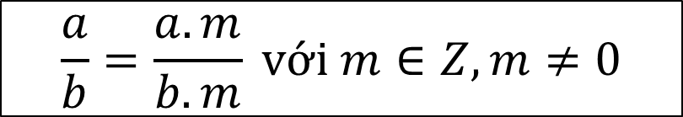
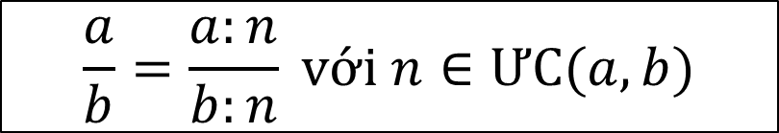
Tính chất cơ bản của phân số
Nếu ta nhân cả tử và mẫu của một phân số với cùng một số nguyên khác 0 thì ta được một phân số bằng phân số đã cho.
$$\frac{a}{b}=\frac{a.m}{b.m} với m∈Z, m≠0$$
Nếu ta chia cả tử và mẫu của một phân số cho cùng một ước chung của chúng thì ta được một phân số bằng phân số đã cho.
$$\frac{a}{b}=\frac{a:n}{b:n} với n∈ƯC(a,b)$$

Slide 17
TRÒ CHƠI
THỬ TÀI LIÊN KẾT
Luật chơi
Có 5 câu hỏi, thời gian vừa đọc vừa trả lời mỗi câu hỏi là 30 giây
Hết thời gian 5 câu, các thí sinh đổi bài chấm chéo
Trả lời đúng mỗi câu hỏi được 2 điểm

Slide 18

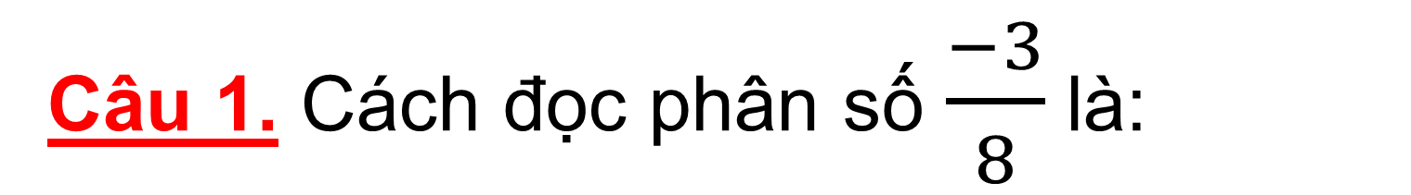
Câu 1. Cách đọc phân số $\frac{−3}{8}$ là:
Âm ba phần tám

Slide 19
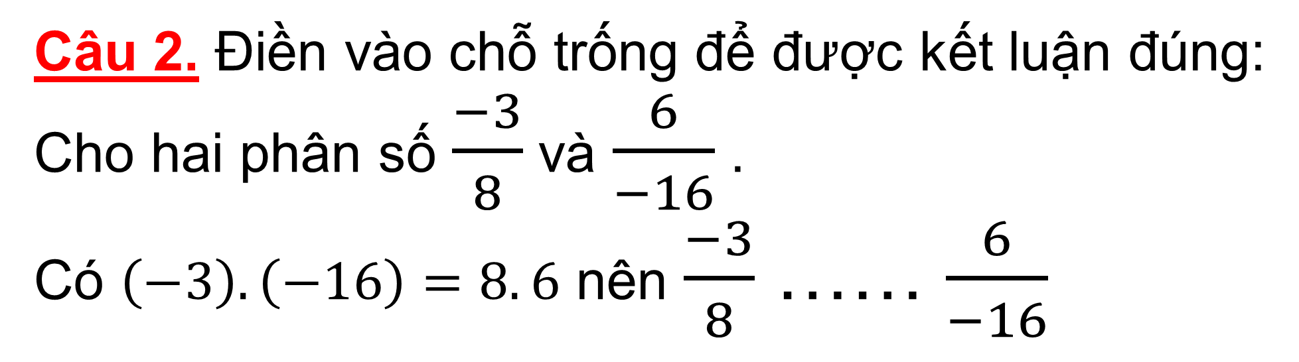
Câu 2. Điền vào chỗ trống để được kết luận đúng:
Cho hai phân số $\frac{−3}{8}$ và $\frac{6}{−16}$ .
Có $\left(−3\right). \left(−16\right)=8. 6$ nên $\frac{−3}{8}$ …… $\frac{6}{−16}$
=

Slide 20
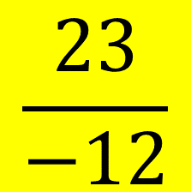
Câu 3. Phân số có cách đọc
“hai mươi ba phần âm 12” là:
$$\frac{23}{−12}$$

Slide 21
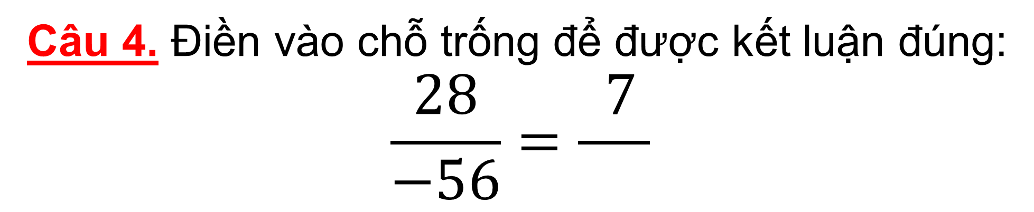
Câu 4. Điền vào chỗ trống để được kết luận đúng:
$$\frac{28}{−56}=\frac{ 7 }{}$$
14

Slide 22
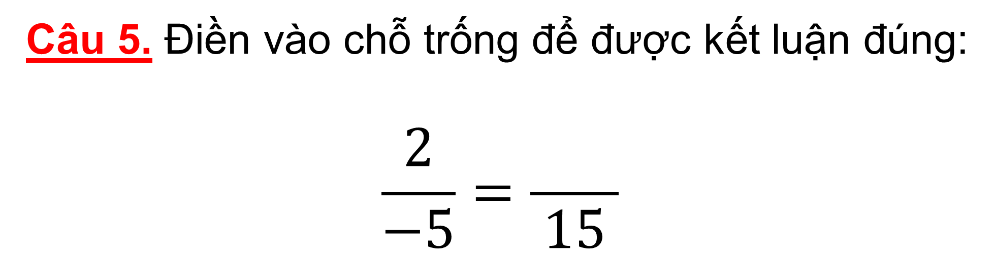
Câu 5. Điền vào chỗ trống để được kết luận đúng:
$$\frac{2}{−5}=\frac{}{ 15 }$$
-6

Slide 23
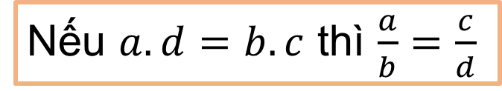
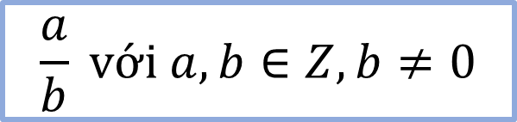
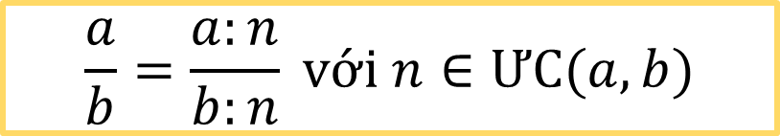

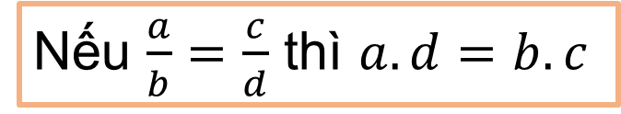
$$\frac{a}{b} với a,b∈Z, b≠0$$
Phân số
Khái niệm
Phân số bằng nhau
Cùng biểu diễn một giá trị
Quy tắc bằng nhau của phân số
Nếu $\frac{a}{b}=\frac{c}{d}$ thì $a.d=b.c$
Nội dung bài học
Nếu $a.d=b.c$ thì $\frac{a}{b}=\frac{c}{d}$
$$\frac{a}{b}=\frac{a.m}{b.m} với m∈Z, m≠0$$
Tính chất
cơ bản
của phân số
$$\frac{a}{b}=\frac{a:n}{b:n} với n∈ƯC(a,b)$$

Slide 24
HƯỚNG DẪN TỰ HỌC Ở NHÀ
Đọc lại toàn bộ nội dung bài đã học.
Học thuộc: khái niệm phân số, phân số bằng nhau, tính chất cơ bản của phân số (dưới dạng lời văn và công thức tổng quát) cùng các chú ý.
Làm bài tập 2; 3 SGK trang 30.
Đọc nội dung phần còn lại của bài, tiết sau học tiếp.
Ôn lại kiến thức phần phân số đã được học ở Tiểu học.

